Slide 1
Imperialismo
Lezione 4 · Unità I

Slide 2
L’apocalisse della modernità
I.4.
Dalle crisi di fine Ottocento alla prima guerra mondiale
L’espansione coloniale europea
Teorie dell’imperialismo
Scramble for Africa
Rivalità coloniali
Guerre anglo-boere
Guerra ispano-americana
Guerra cino-giapponese e guerra russo-giapponese
1871–1918

Slide 3
L’espansione coloniale europea
1870-1914

Slide 4
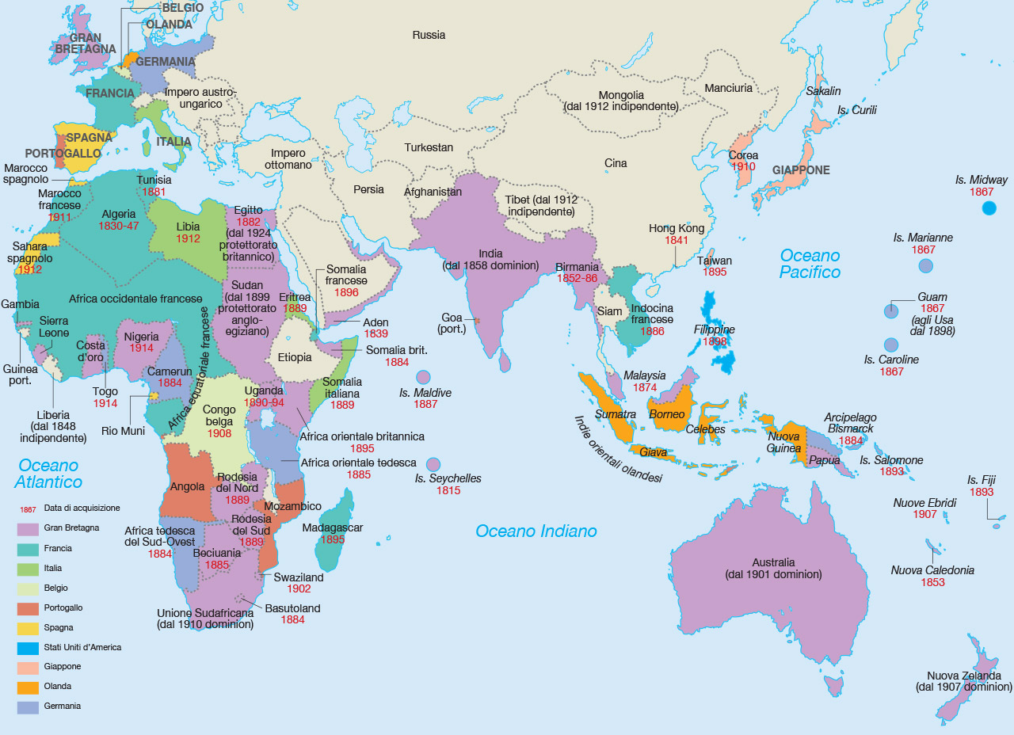

Slide 5
espansione coloniale europea
processo di ampliamento del mondo e sempre maggiore integrazione tra le sue parti (globalizzazione)
l’Occidente alla conquista del mondo
  antiche potenze coloniali (Regno Unito, Francia, Olanda, Impero zarista)
  nuovi Stati, anche di recente formazione (Belgio, Germania, Italia, Stati Uniti)
  marginalizzazione della Spagna
  ingresso in scena del Giappone
  conquista politica e militare euro-americana di quasi tre continenti: Oceania, Africa (tranne l’Etiopia e la Liberia), Asia (tranne la penisola arabica, l’Afghanistan, la Cina, il Tibet e il Nepal)
  nuovi studi sugli imperi e sulle loro differenti forme di dominio

Slide 6
Adriano roccucci, La colonizzazione del mondo (1830-1914)
https://youtu.be/BFsNlV6Wm40

Slide 7
il dominio coloniale
la risposta delle élite autoctone
azione militare e diplomatica per imporre la propria egemonia
dominio economico-commerciale indiretto
dominio coloniale diretto
modernizzazione per imitazione delle élites colonizzatrici
irrigidimento dei tratti identitari e distintivi rispetto all’Occidente, che a volte sfociano in forme di resistenza armata
dialogo tra le élites politiche autoctone e le principali religioni del territorio (commistione di religioso/sacro e politico)

Slide 8
Teorie dell’imperialismo

Slide 9
imperialismo
Interessi economici. colonie
  fonte di materie prime
  mercati ove collocare le merci prodotte nella madre patria
  aree di investimento
  vantaggi ambientali
John Hobson, L’imperialismo (1902)
Rudolf Hilferding, Il capitalismo finanziario (1910)
Vladimir I. Lenin, L’imperialismo, fase suprema del capitalismo (1917)

Slide 10
imperialismo
dimensione strategica, ma anche politico-simbolica
Edward Said, Orientalismo (1978) e Cultura e imperialismo (1993)

Slide 11
Raccogli il fardello dell’uomo bianco
Raccogli il fardello dell’Uomo Bianco
E ricevi la sua antica ricompensa:
Il biasimo di coloro che fai progredire,
L’odio di coloro su cui vigili
Il pianto delle moltitudini che indirizzi
(Ah, lentamente!) verso la luce:
«Perché ci ha strappato alla schiavitù,
La nostra dolce notte Egiziana?»
R. Kipling 1899

Slide 12
Scramble for Africa
1881-1914

Slide 13
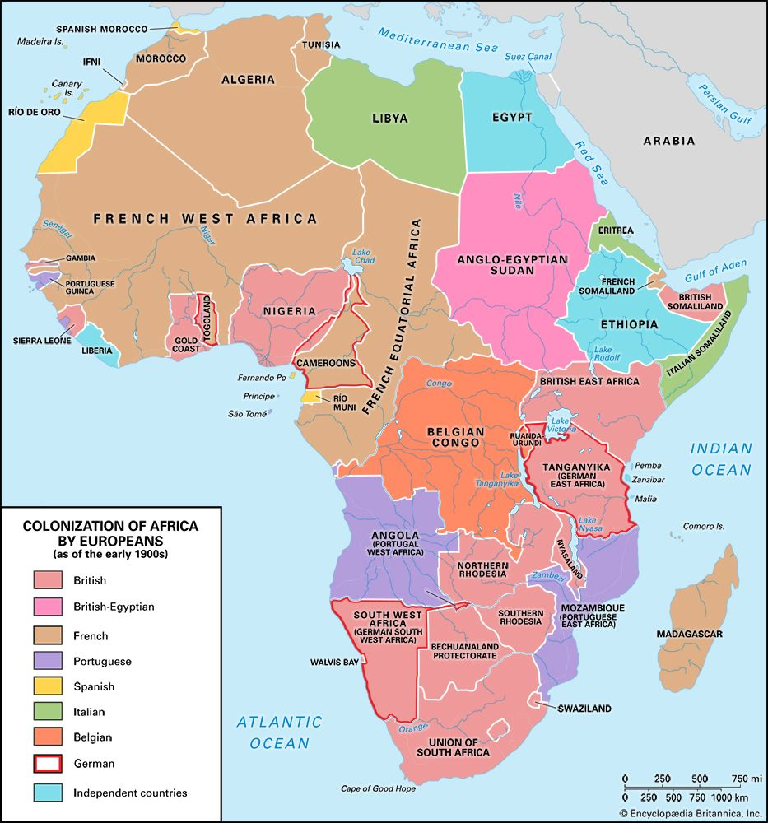

Slide 14
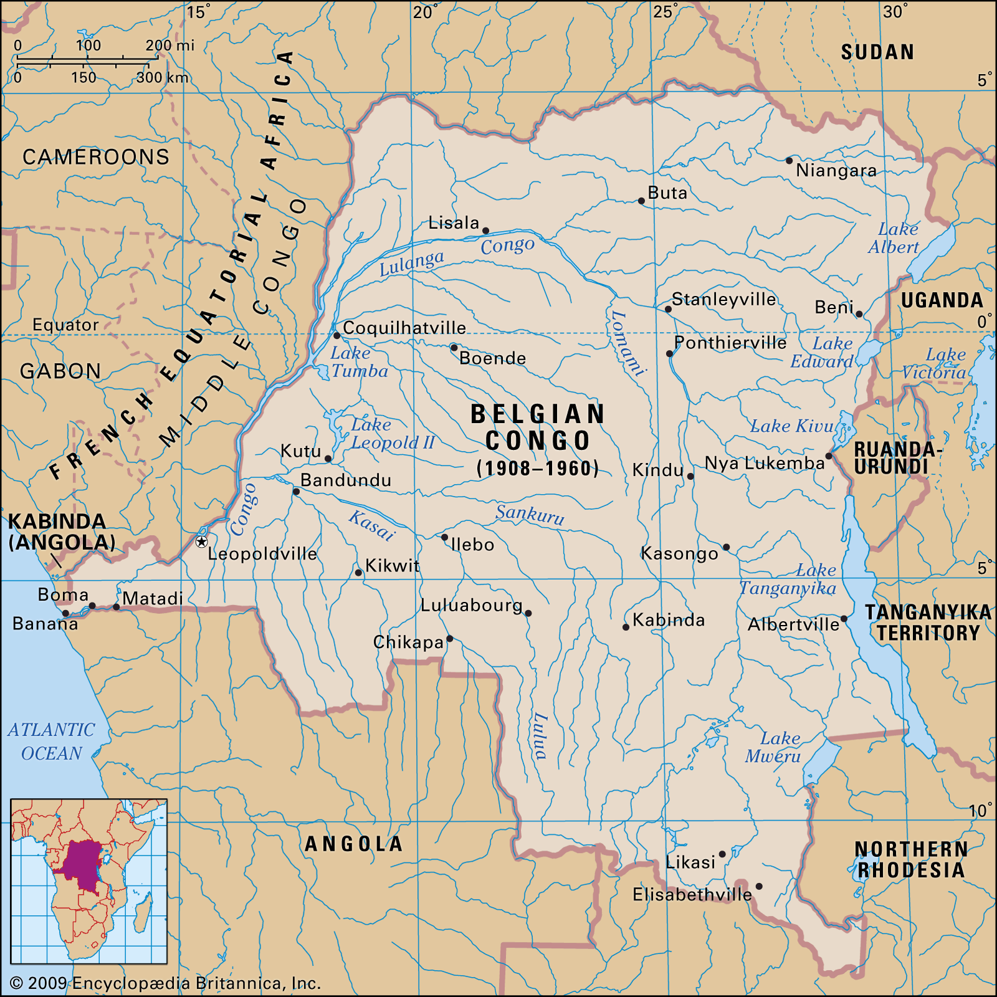
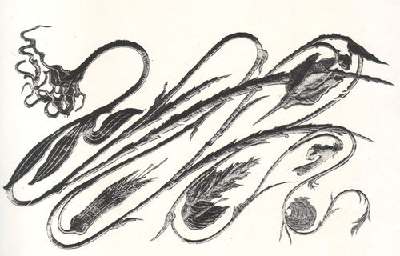
Hermann Obrist
La frustata, 1895

Slide 15
Rivalità coloniali
Regno Unito e Impero zarista in Afghanistan
Francia e Regno Unito in Africa

Slide 16
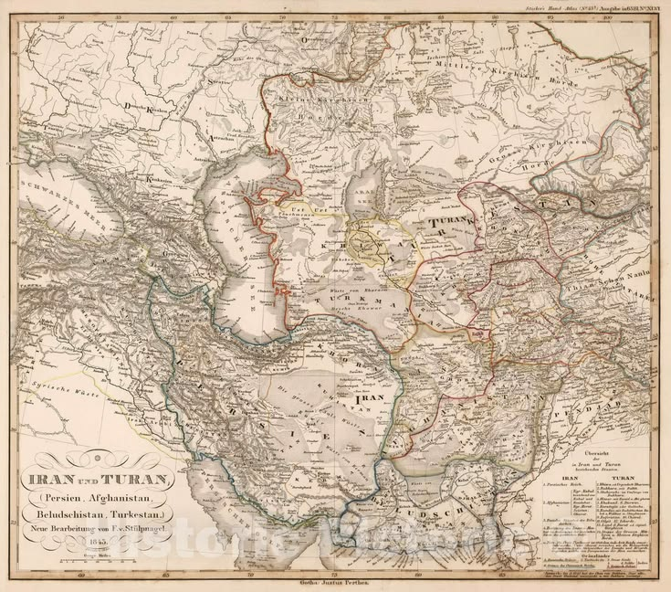
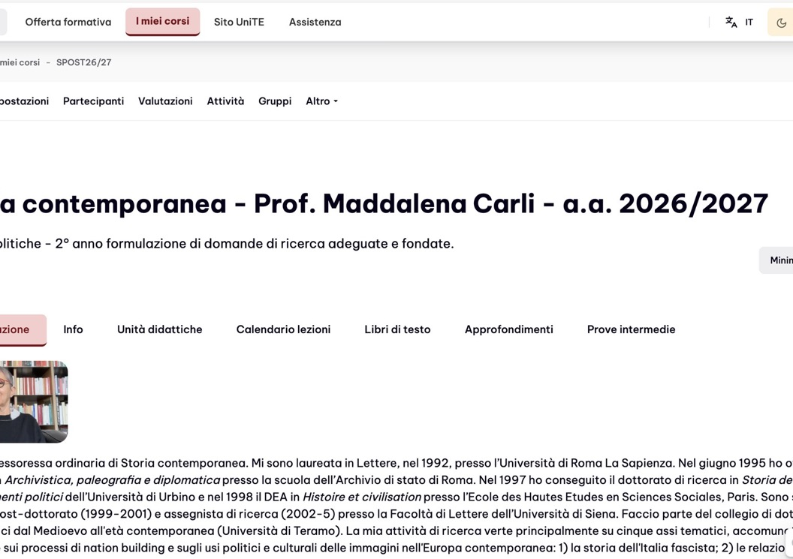
The Great Game

Slide 17
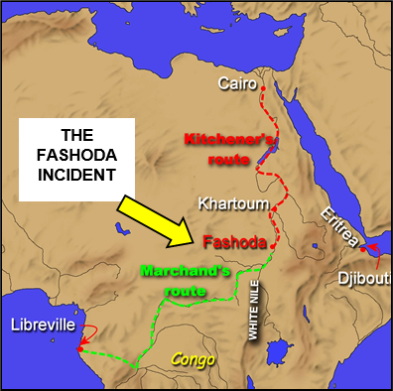
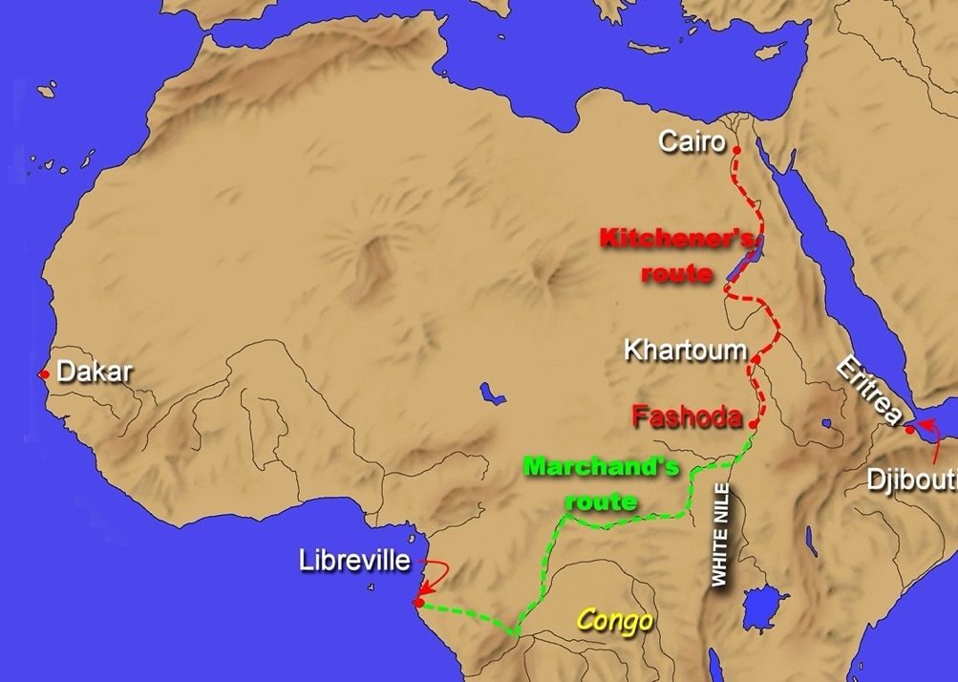
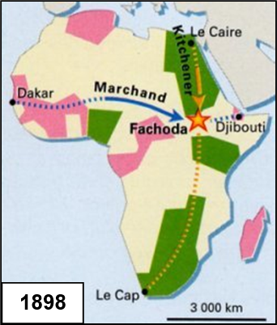
Fashoda (1898)

Slide 18
Guerre anglo-boere
1880-1881
1899-1902

Slide 19
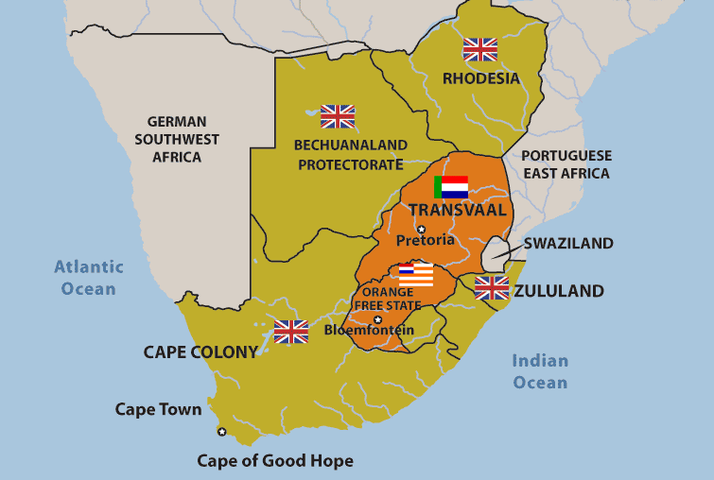

Slide 20
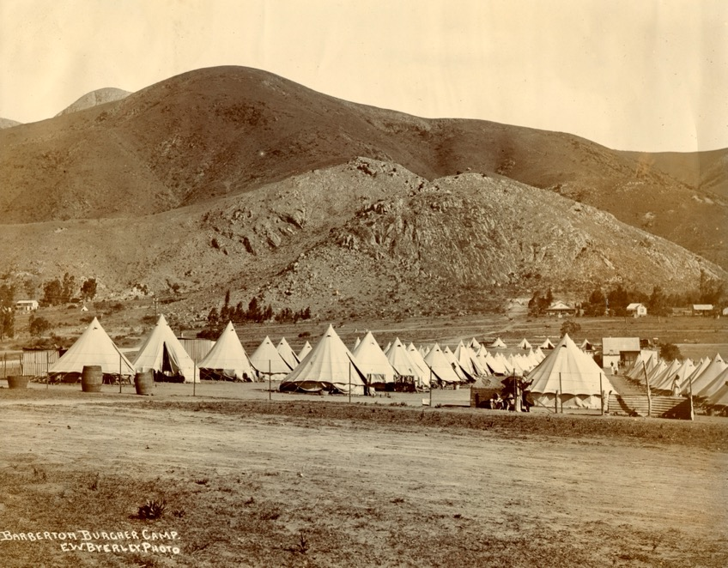
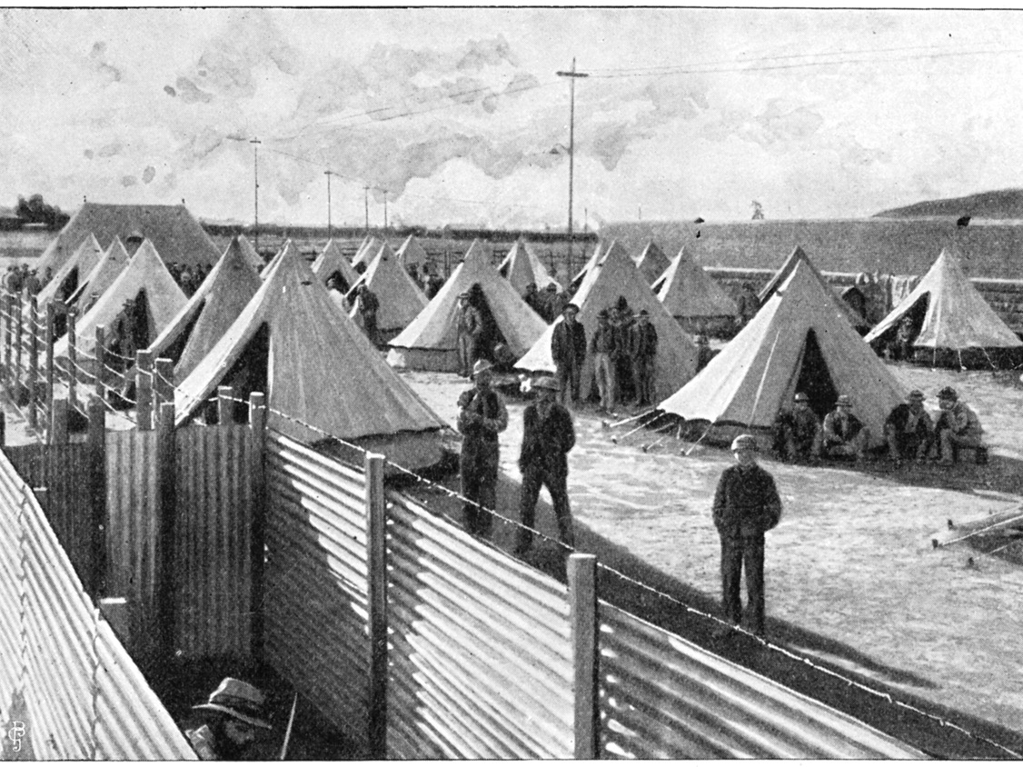

Slide 21
Guerra ispano-americana
(1898)

Slide 22
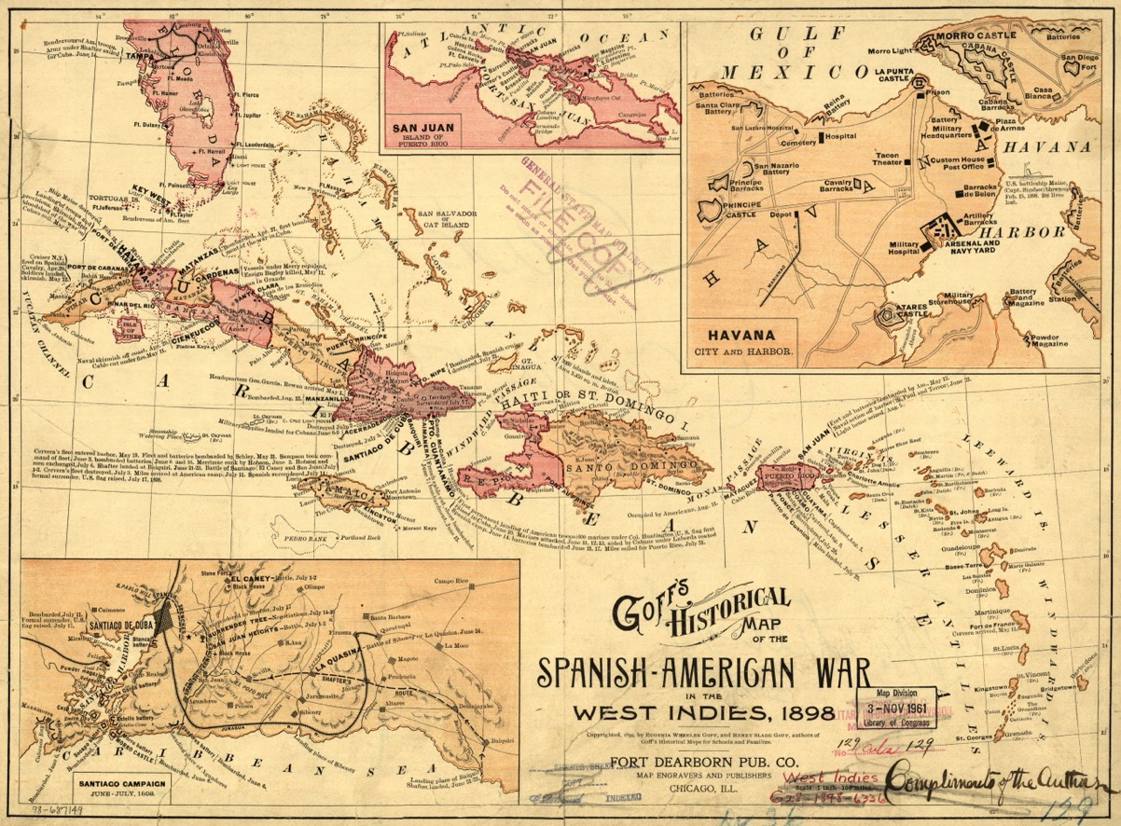

Slide 23
Guerra cino-giapponese (1894-1895) e
Guerra russo-giapponese (1904-1905)

Slide 24
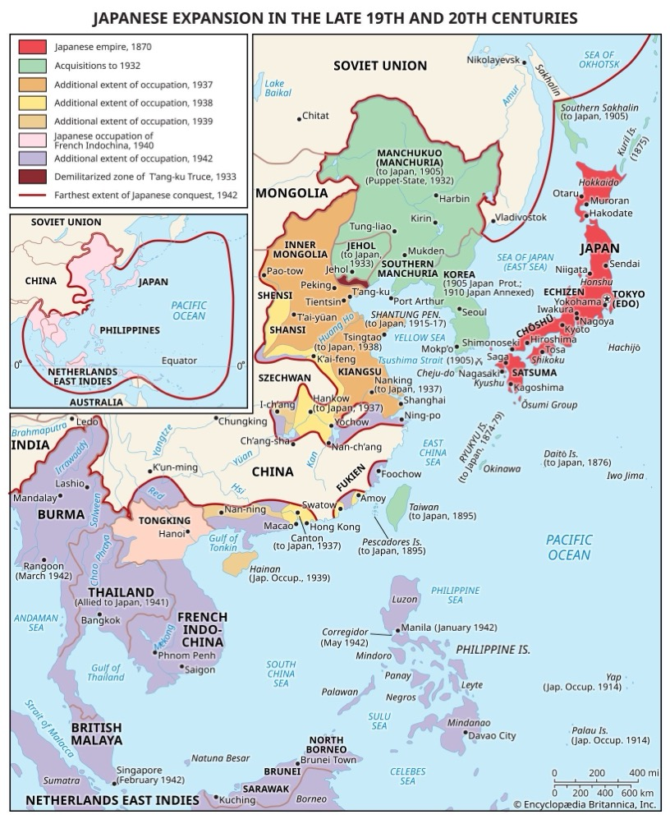

Slide 25
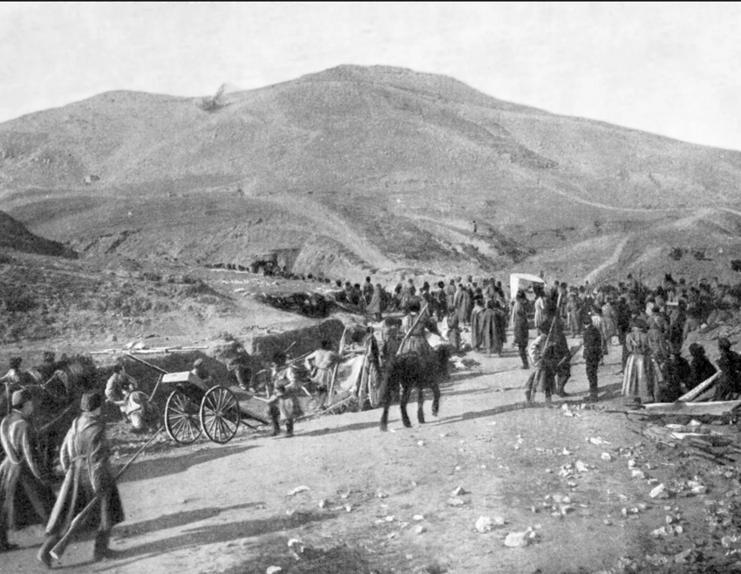
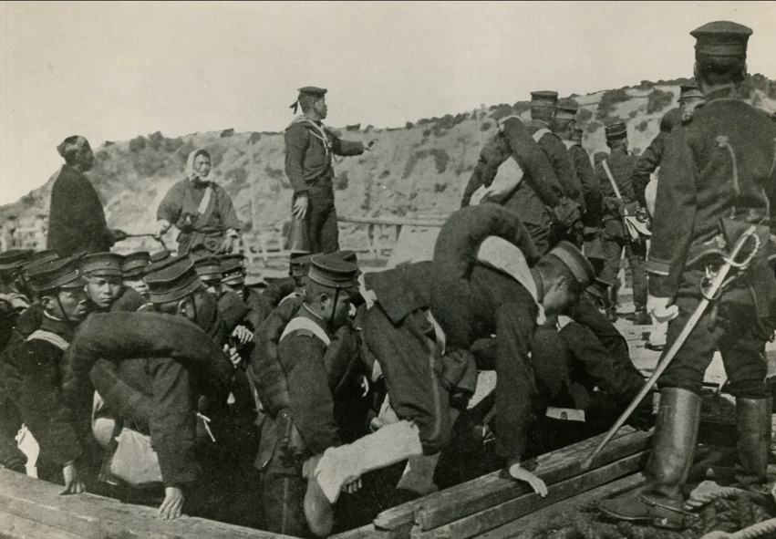
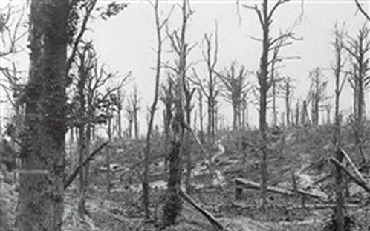

Confronto tra due immagini
Immagine A
Immagine B
Didascalia: fonte, data, che cosa mostra
Didascalia: fonte, data, che cosa mostra

